Slide 1
CHỦ ĐỀ 1
Các số từ 1 đến 10
BÀI 3: Nhiều hơn, ít hơn, bằng nhau (Tiết 2)

Slide 3
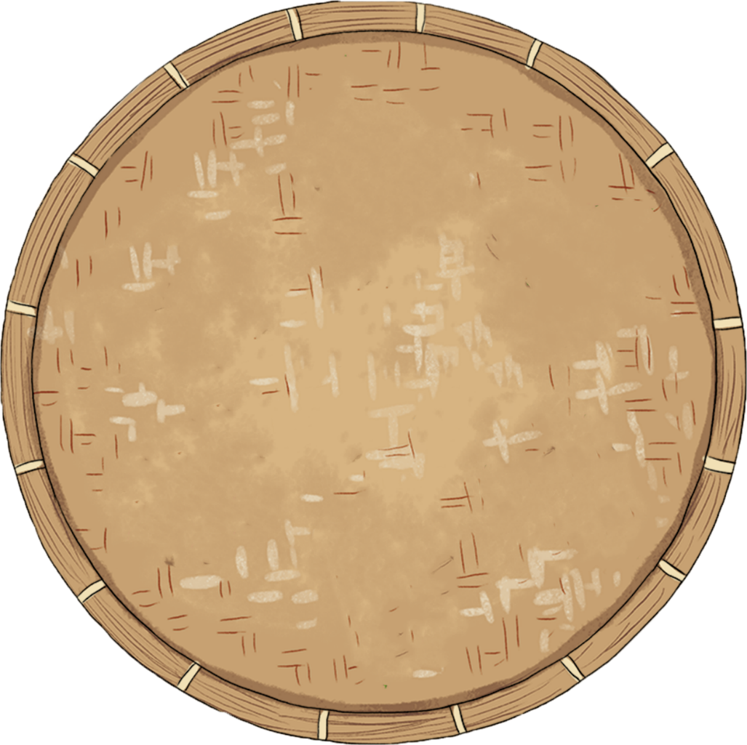



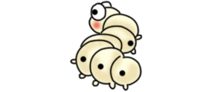


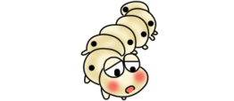
1. Chọn đáp án đúng.
A.
Số tằm nhiều hơn số lá.
B.
Số lá nhiều hơn số tằm.
Notes:
Bấm vào đáp án đúng

Slide 4

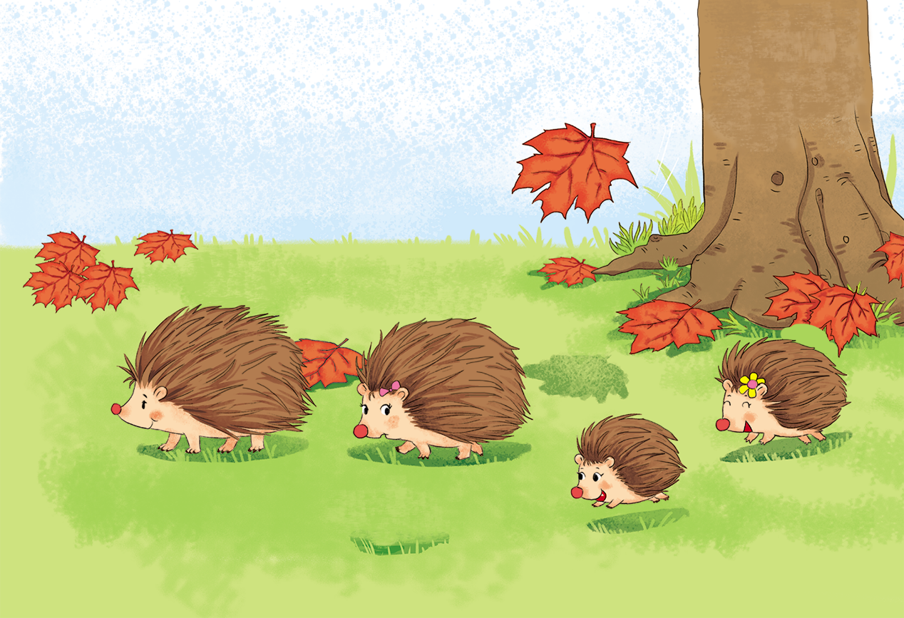







2. Chọn đáp án đúng.
A.
Số nấm nhiều hơn số nhím.
B.
Số nấm ít hơn số nhím.

Slide 5


3. Chọn đáp án đúng.
Cho thêm cà rốt để số cà rốt bằng số bắp cải.
A.
B.
Notes:
BẤM VÀO ĐÁP ÁN ĐÚNG

Slide 6
3. Chọn đáp án đúng.
Cho thêm cà rốt để số cà rốt nhiều hơn số bắp cải.
A.
B.

Slide 7
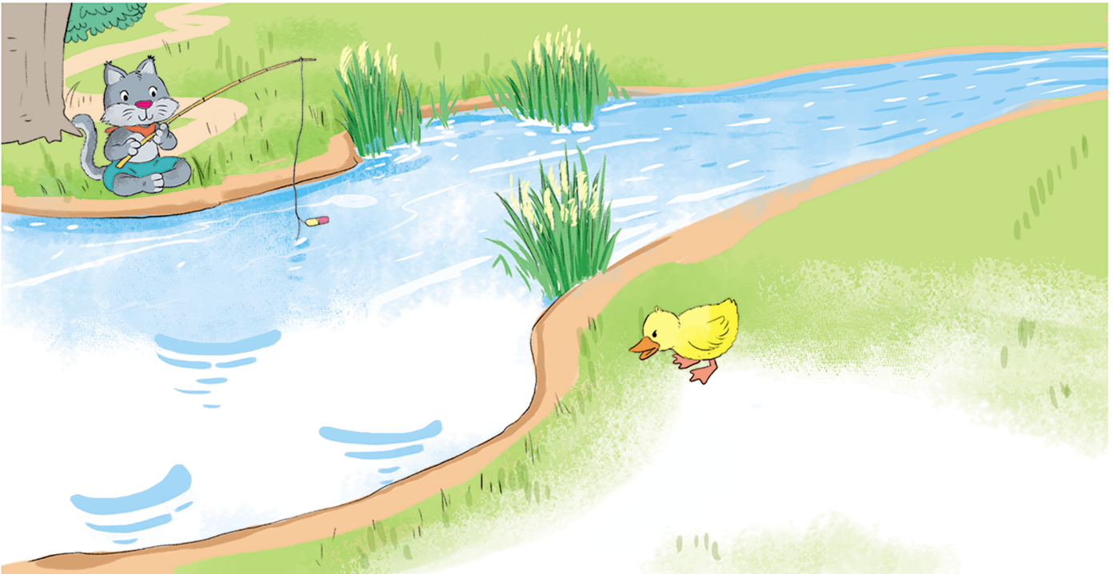



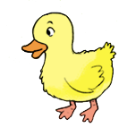
4. Chọn đáp án đúng.
A.
Số vịt dưới nước nhiều hơn số vịt trên bờ.
B.
Số vịt trên bờ ít hơn số mèo.
C.
Số mèo bằng số vịt.

